Slide 1
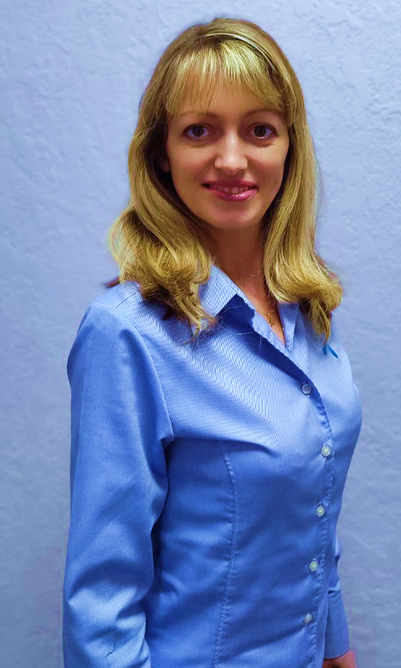
Затока Наталія Павлівна
Вчитель мистецтва та зарубіжної літератури
Я для учнів
Я для колег
Я для родини
кохана дружина
та любляча мама
помічник, наставик
надійний друг, партнер
Спрямовувати всі свої вміння та знання на формування особистості успішного українця, який вміє репрезентувати себе, адаптуватися до незвичних життєвих реалій, обстоювати власну точку зору, бути активним, ініціативним, наполегливим в досягненні поставленої мети і водночас – співчутливим і милосердним.
Мої професійні інтереси, вміння та навички:
глибоке знання предмету викладання; ефективна комунікація;
вміння працювати в команді;
критичне мислення ; креативність;
ентузіазм та емпатія;
конфлікт-менеджмент;
формування ключових компетенцій;
розвиток soft skills;
інновації в освітньому процесі.
Місія
Візія
Постійно підтримувати свій професійний рівень, оволодіти новими технологіями навчання, застосування яких зробить навчальний процес для учнів ще цікавішим та продуктивнішим

Slide 2
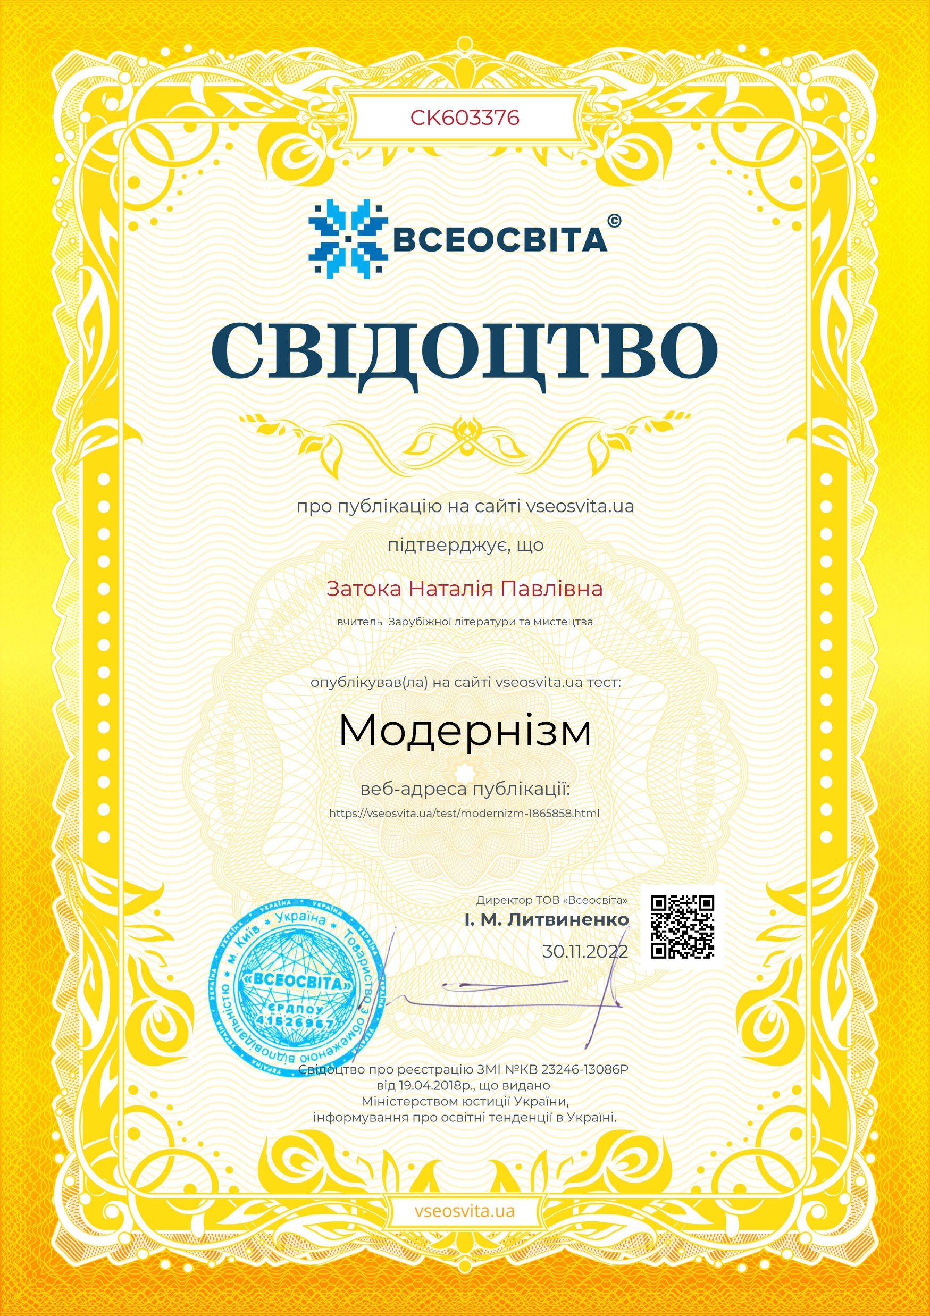
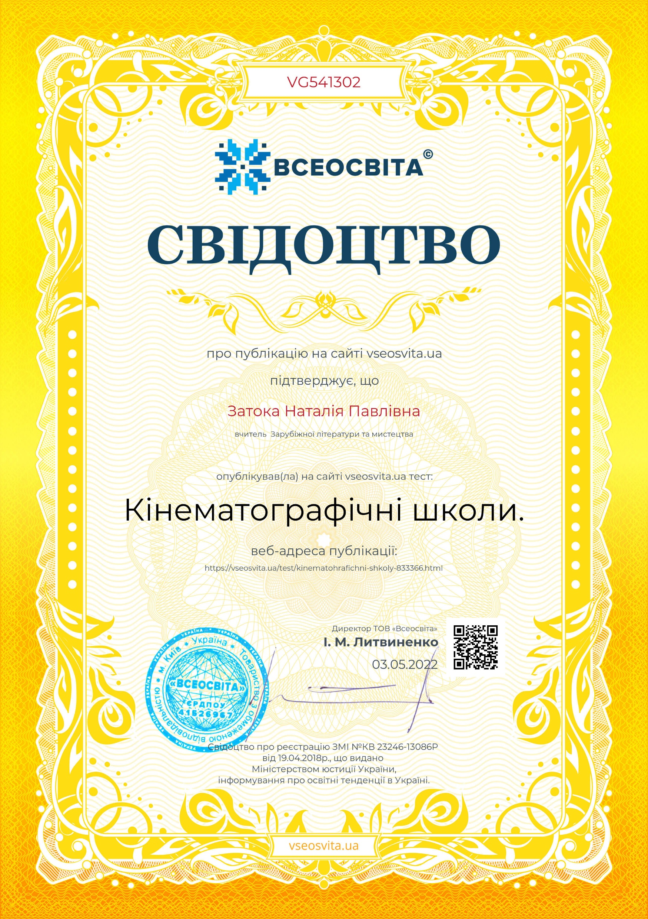
Підвищення професійного рівня
203 год/5 кредитів ЄКТС
За 2 роки:
опанувала технології дистанційного та змішаного навчання;
навчилась використовувати он-лайн-платформи (ресурси) для навчання Wordwall, Wizer.Me, LearningApps, Jamboard;
створила он-лайн тести з курсів «Мистецтво» та «Зарубіжна література» ;
пройшла навчання НУШ для вчителів як мистецької галузі, так і мовно-літературної;
познайомилась з принципами організації інклюзивної освіти та особливостями роботи з дітьми , які потребують індивідуально освітньої траекторії

Slide 3
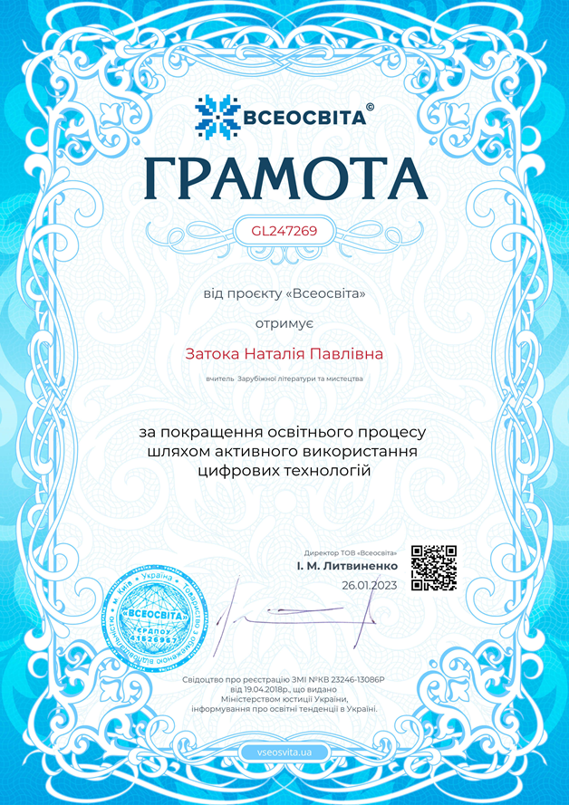
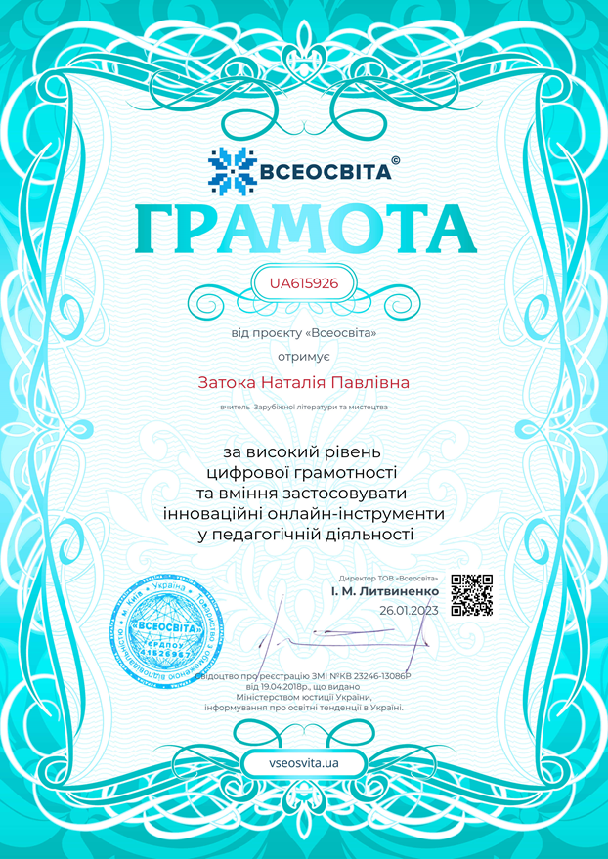
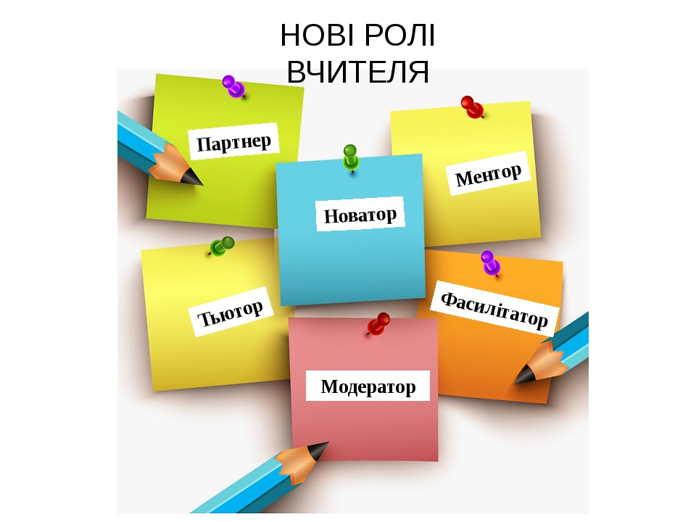
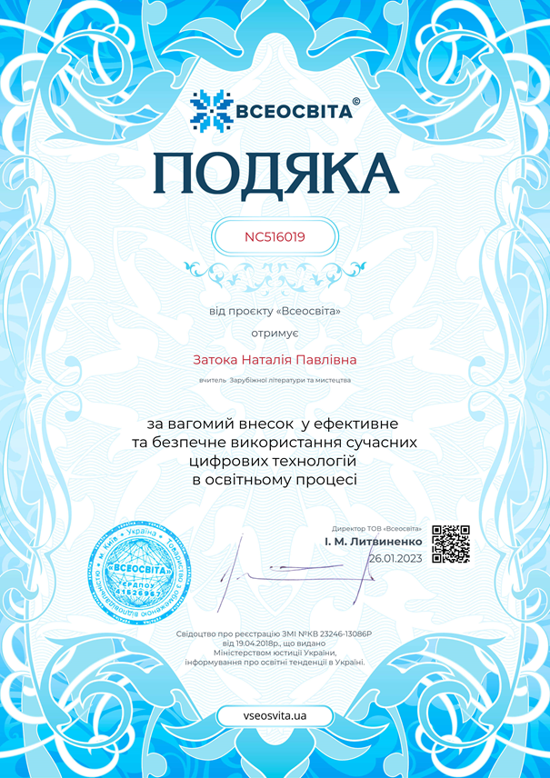
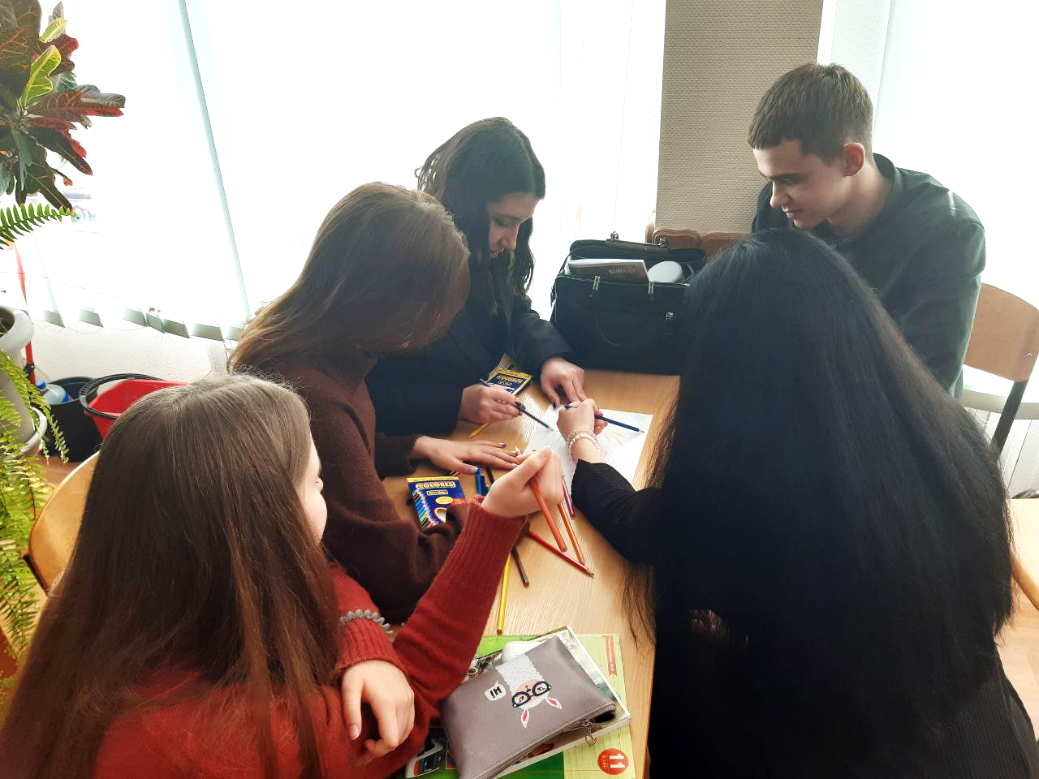
Мої нові ролі як сучасного вчителя та мої досягнення
“ Не навчайте дітей так, як навчали вас – вони народилися в інші часи. ” Конфуцій

Slide 4
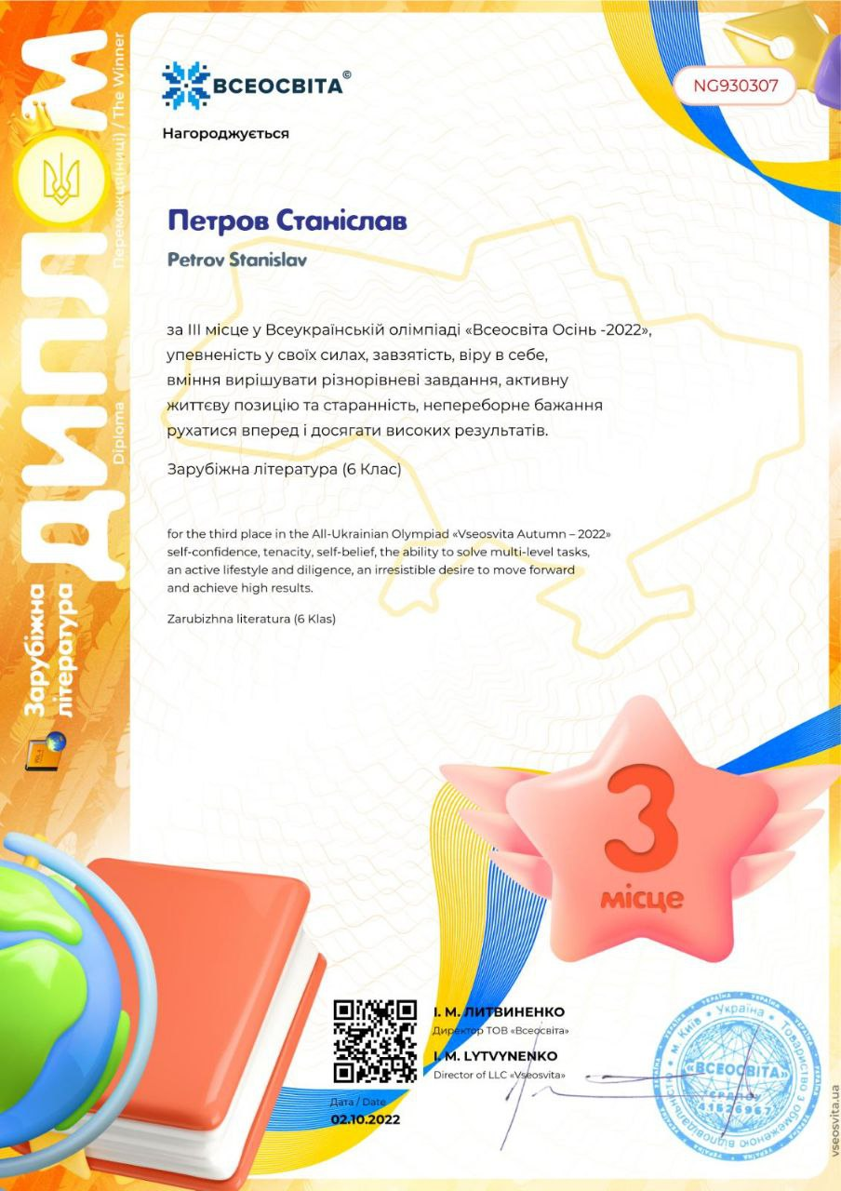
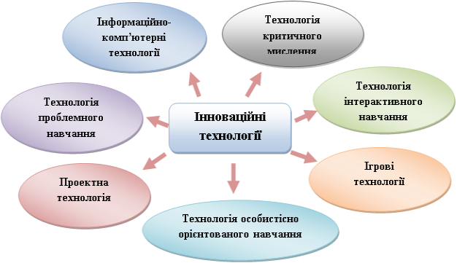
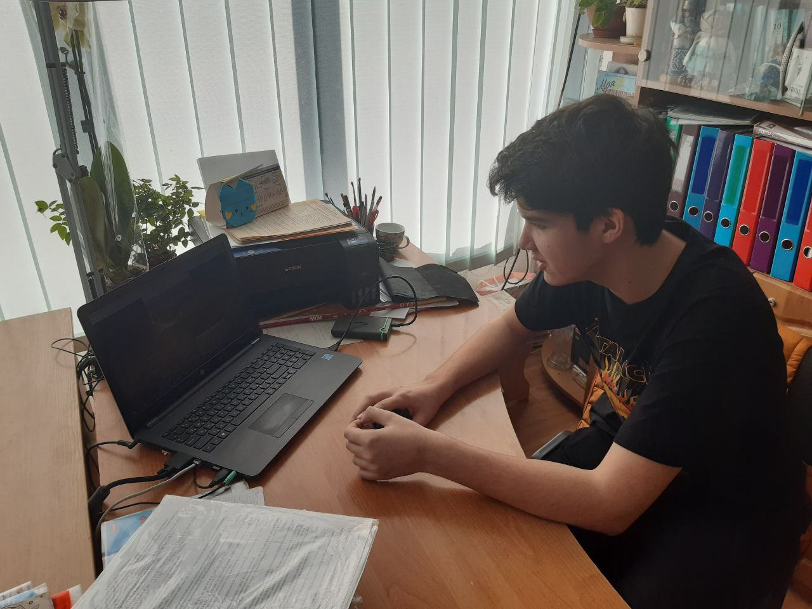
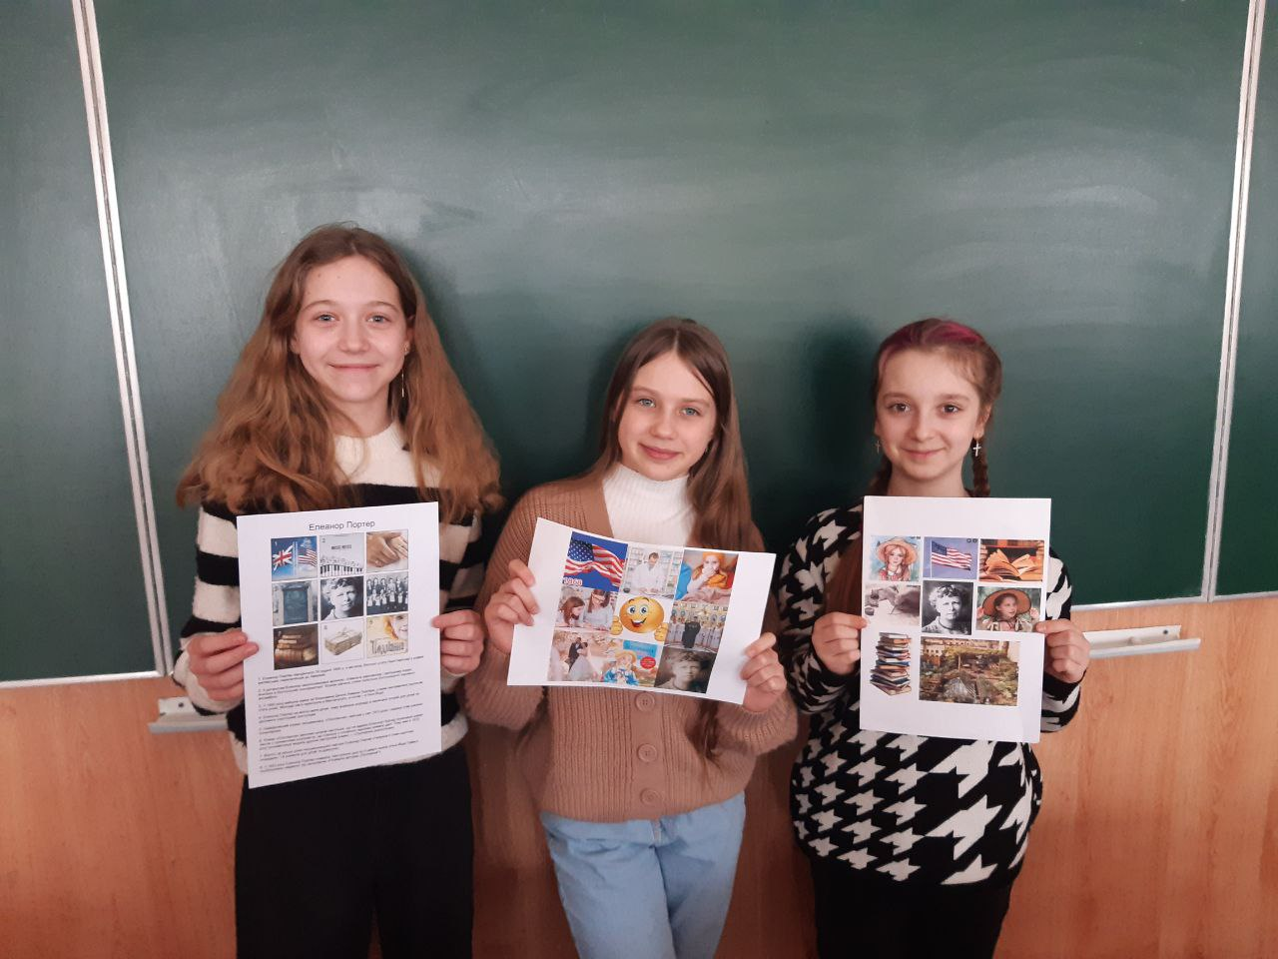
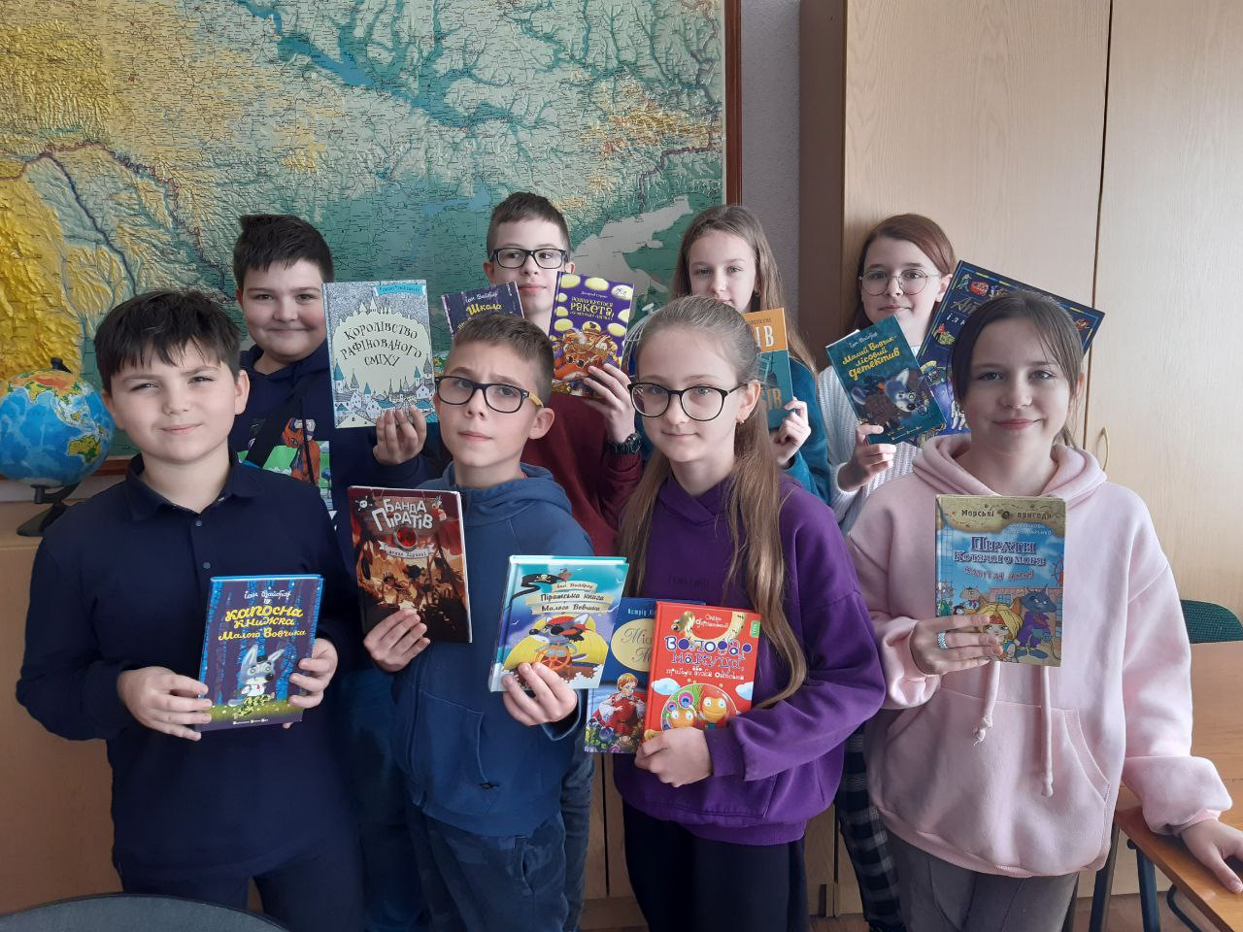
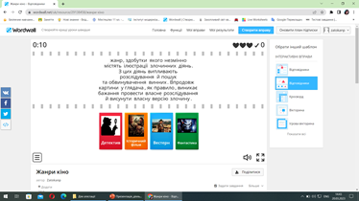
Мій досвід викладання та досягнення учнів

Slide 5
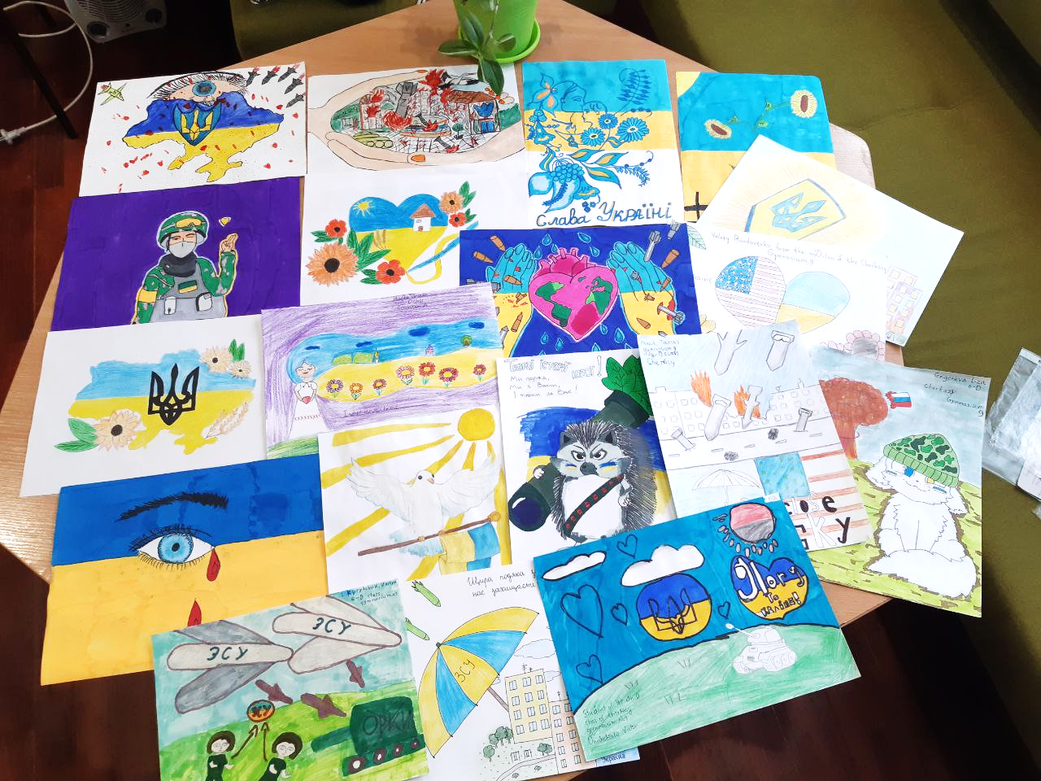
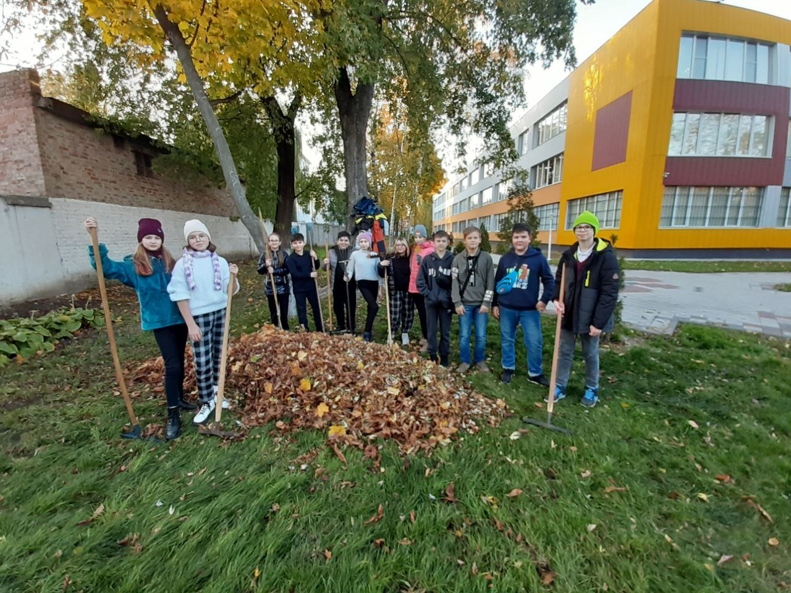
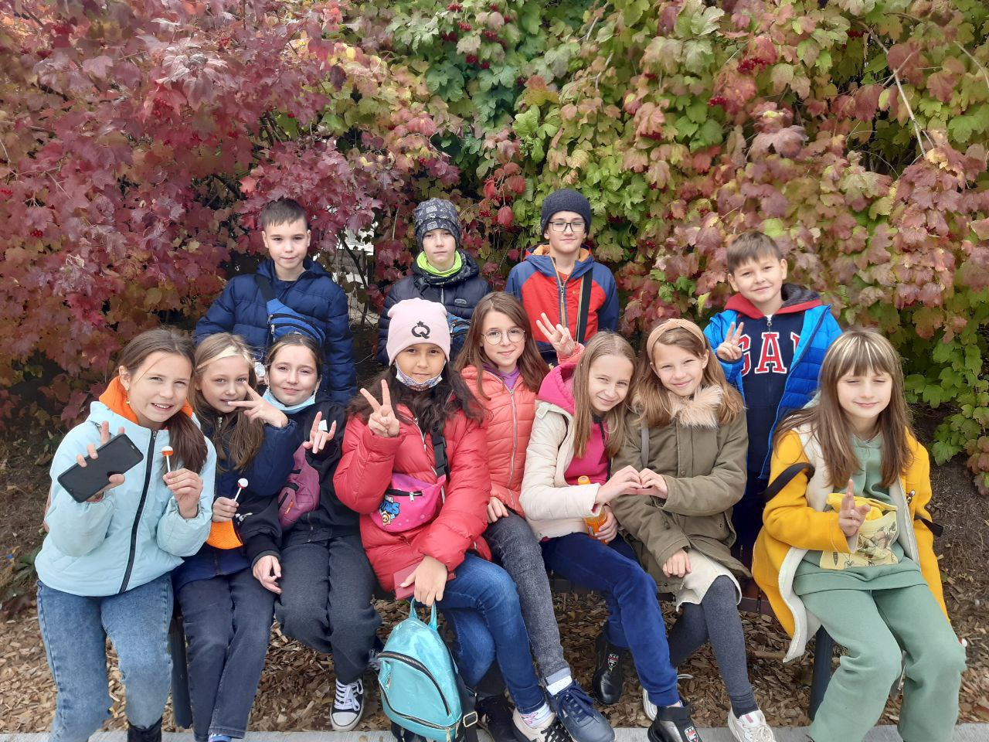
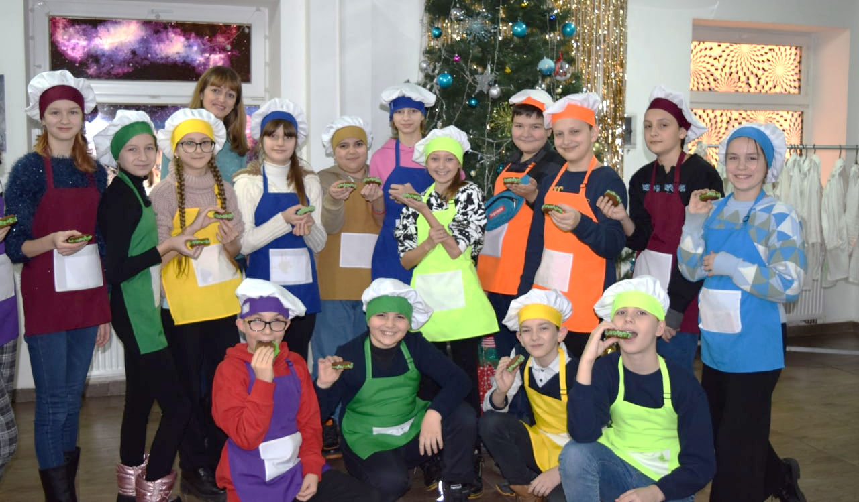
Моя виховна діяльність
Постійна комунікація, яка дозволяє оперативно реагувати на будь-які зміни та проблеми в класному колективі( viber, фейсбук, батьківські збори, індивідуальні зустрічі).
Неформальне спілкування (спільне святкування визначних подій та свят, які мають важливе значення для життя дітей та школи; екскурсії, участь в квестах та майстер-класах).
Патріотичне виховання.
Виховання ціннісного ставлення до себе, до суспільства, до природи( участь в різноманітних соціальних акціях).
Усебічна допомог й участь батьків у організації та проведенні свят, тематичних та позашкільних заходів.

Slide 6
Плани на майбутнє та партнерська взаємодія
Підвищувати свій професійний рівень і не зупинятися на досягнутому.
Вивчати досвід колег, співпрацювати та проводити інтегровані уроки.
Продовжувати впроваджувати у навчальний процес інноваційні методи навчання для реалізації концептуальних засад Нової української школи.
Оволодіти новими сервісами для навчання ( Canva, Blendspace, Popplet).
Особливу увагу приділяти обдарованим учням.
Розвивати творчі здібності учнів та готувати їх до участі в творчих та предметних конкурсах.
Сприяти розвитку зацікавлених предметом учнів.
Долучитись до науково-дослідницької роботи.
Активно долучатись до творчих проектів.
Нести гідне звання вчителя Черкаської гімназії №9
«Гімназії успішного українця»!

Slide 7
Дякую за увагу!!!
Бажаю всім колегам
творчих злетів
та натхнення!

